Slide 1
ОСНОВЫ САПР
ПРЕДПОСЫЛКИ АВТОМАТИЗАЦИИ
Последовательное увеличение объема информации
Противоречие между качеством проектных работ и сроками их выполнения
Сложность современной техники и устарелые методы проектирования
Автоматизация проектирования
(отличительные особенности)
синтетическая дисциплина -- ее составными частями являются современные информационные технологии
знание основ автоматизации проектирования и умение работать со средствами САПР требуется практически любому инженеру-разработчику
Предприятия, ведущие разработки без САПР или лишь с малой степенью их использования, оказываются неконкурентоспособными

Slide 2
Понятие инженерного проектирования
Проектирование технического объекта — создание, преобразование и представление в принятой форме образа этого еще не существующего объекта
Образ объекта или его составных частей может создаваться в воображении человека в результате творческого процесса или генерироваться в соответствии с некоторыми алгоритмами в процессе взаимодействия человека и ЭВМ.
ТИПЫ ПРОЕКТИРОВАНИЯ
Проектирование, при котором все проектные решения или их часть получают путем взаимодействия человека и ЭВМ, называют автоматизированным
Проектирование, при котором все проектные решения получают с использованием ЭВМ без участия человека называют автоматическим
Проектирование, при котором все проектные решения получают без использования ЭВМ при участии человека называют ручным

Slide 3
Принципы системного подхода
Основной общий принцип системного подхода заключается в рассмотрении частей явления или сложной системы с учетом их взаимодействия
Системный подход включает в себя выявление структуры системы, типизацию связей, определение атрибутов, анализ влияния внешней среды
Теория систем — дисциплина, в которой конкретизируются положения системного подхода; она посвящена исследованию и проектированию сложных экономических, социальных, технических систем, чаще всего слабоструктурированных
Предметом системотехники являются:
1 - организация процесса создания, использования и развития технических систем,
2 - методы и принципы их проектирования и исследования.

Slide 4
конкретизация системного подхода
структурный, блочно-иерархический, объектно-ориентированный
1 Структурный подход предполагает синтезировать варианты системы из компонентов (блоков) и оценивать варианты при их частичном переборе с предварительным прогнозированием характеристик компонентов
2 Блочно-иерархический подход к проектированию использует идеи декомпозиции сложных описаний объектов и соответственно средств их создания на иерархические уровни и аспекты, вводит понятие стиля проектирования (восходящее и нисходящее), устанавливает связь между параметрами со­седних иерархических уровней

Slide 5
3 Объектно-ориентированный подход :
вносит в модели приложений большую структурную определен­ность, распределяя представленные в приложении данные и процедуры между классами объектов;
2) сокращает объем спецификаций, благодаря введению в описания иерархии объектов и отношений на­следования между свойствами объектов разных уровней иерархии;
3) уменьшает вероятность искажения данных вследствие ошибочных действий за счет ограничения доступа к определенным категориям данных в объектах. Описание в каждом классе объектов допустимых обращений к ним и принятых форматов сообщений облегчает согласование и интеграцию ПО.

Slide 6
Особенности проектирования сложных систем
Структуризация процесса проектирования, выражаемая декомпозицией проектных задач и документации, выделением стадий, этапов, проектных процедур. Эта структуризация является сущностью блочно-иерархического подхода к проектированию.
Итерационный характер проектирования.
Типизация и унификация проектных решений и средств проектирования.

Slide 7
Основные понятия системотехники
Система — множество элементов, находящихся в отношениях и связях между собой
Элемент — такая часть системы, представление о которой нецелесообразно подвергать при про­ектировании дальнейшему членению.
Сложная система — система, характеризуемая большим числом элементов и, что наиболее важ­но, большим числом взаимосвязей элементов.
Сложность системы определяется также видом взаимо­связей элементов, свойствами целенаправленности, целостности, членимости, иерархичности, многоаспектности.
Подсистема — часть системы (подмножество элементов и их взаимосвязей), которая имеет свойства системы.
Подсистема — система, по отношению к которой рассматриваемая система является подсистемой

Slide 8
Основные понятия системотехники
Структура — отображение совокупности элементов системы и их взаимосвязей;
(понятие структуры отличается от понятия самой системы также тем, что при описании структуры принимают во внимание лишь типы элементов и связей без конкретизации значений их параметров)
Параметр — величина, выражающая свойство или системы, или ее части, или влияющей на систему среды
Параметры подразделяют на внешние, внутренние и выходные
Фазовая переменная — величина, характеризующая энергетическое или информационное на­полнение элемента или подсистемы
Состояние — совокупность значений фазовых переменных, зафиксированных в одной времен­ной точке процесса функционирования
Поведение (динамика) системы — изменение состояния системы в процессе функционирования

Slide 9
Основные понятия системотехники
Система без последействия — ее поведение при t > t0 определяется заданием состояния в момент t0 и вектором внешних воздействий Q(f).
    В системах с последействием, кроме того, нужно знать предысторию поведения, т.е. состояния системы в моменты, предшествующие t0
Вектор переменных V, характеризующих состояние (вектор переменных состояния), — не избыточное множество фазовых переменных, задание значений которых в некоторый момент времени полностью определяет поведение системы в дальнейшем
Пространство состояний — множество возможных значений вектора переменных состояния
Фазовая траектория — представление процесса (зависимости V(t)) в виде последовательности точек в пространстве состояний

Slide 10
Характеристики сложных систем
Целенаправленность — свойство искусственной системы, выражающее назначение системы. Это свойство необходимо для оценки эффективности вариантов системы.
Целостность — свойство системы, характеризующее взаимосвязанность элементов и наличие зависимости выходных параметров от параметров элементов, при этом большинство выходных пара­метров не является простым повторением или суммой параметров элементов.
Иерархичность — свойство сложной системы, выражающее возможность и целесообразность ее иерархического описания, т.е. представления в виде нескольких уровней, между компонентами ко­торых имеются отношения целое - часть.
Составные части системотехники
иерархическая структура систем, организация их проектирования;
анализ и моделирование систем;
синтез и оптимизация систем.

Slide 11
Составные части системотехники
1 — создание моделей сложных систем (в англоязычном написании — modeling);
2 — анализ свойств систем на основе исследования их моделей (simulation)
Моделирование
1 — синтез структуры проектируемых систем (струк­турный синтез);
2 — выбор численных значений параметров элементов систем (параметрический синтез).
Синтез

Slide 12
Структура процесса проектирования
Иерархическая структура проектных спецификаций и иерархические уровни проектирования
системный уровень, на котором решают наиболее общие задачи проектирования систем, машин и процессов; результаты проектирования представляют в виде структурных схем, генеральных планов, схем размещения оборудования, диаграмм потоков данных и т.п.;
макроуровень, на котором проектируют отдельные устройства, узлы машин и приборов; результаты представляют в виде функциональных, принципиальных и кинематических схем, сборочных чертежей и т.п.;
микроуровень, на котором проектируют отдельные детали и элементы машин и приборов.
В зависимости от последовательности решения задач иерархических уровней различают нисходящее, восходящее и смешанное проектирование (стили проектирования). Последовательность решения задач от нижних уровней к верхним характеризует восходящее проектирование, обратная последовательность приводит к нисходящему проектированию, в смешанном стиле имеются элементы как восходящего, так и нисходящего проектирования.

Slide 13
Классификация проектируемых объектов на аспекты
Аспект описания (страта) — описание системы или ее части с некоторой оговоренной точки зрения, определяемой функциональными, физическими или иного типа отношениями между свойствами и элементами.
Функциональное описание относят к функциям системы и чаще всего представляют его функциональными схемами
Функциональный
Информационный
Структурный
Поведенческий (процессный)
Информационное описание включает в себя основные понятия предметной области (сущности), словесное пояснение или числовые значения характеристик (атрибутов) используемых объектов, а также описание связей между этими понятиями и характеристиками
Структурное описание относится к морфологии системы, характеризует составные части системы и их межсоединения и может быть представлено структурными схемами, а также различного рода конструкторской документацией
Поведенческое описание характеризует процессы функционирования (алгоритмы) системы и (или) технологические процессы создания системы

Slide 14
дополнительное выделения аспектов
функциональное (разработка принципов действия, структурных, функциональных, принципиальных схем),
конструкторское (определение форм и пространственного расположения компонентов изделий),
алгоритмическое (разработка алгоритмов и программного обеспечения) и технологическое (разработка технологических процессов) проектирование систем.
Примерами страт в случае САПР могут служить также виды обеспечения автоматизированного проектирования

Slide 15
Стадии проектирования
Стадии проектирования — наиболее крупные части проектирования, как процесса, развивающегося во времени
Научно-исследовательские работы (НИР),
Эскизный проект или опытно-конструкторские работы (ОКР),
Технический проект,
Рабочий проект,
Испытание опытных образцов или опытных партий.
Стадии (этапы) проектирования подразделяют на составные части, называемые проектными процедурами
Проектные процедуры подразделяются на более мелкие компоненты - проектные операции

Slide 16
Этапы проектных процедур и проектная документация
Подготовительный этап
Техническое задание
Эскизное проектирование
Эскизный проект
Техническое проектирование
Технический проект
Изготовление опытного образца
Рабочее проектирование
Рабочий проект
Изготовление серийной продукции
Документация на готовое изделие
Эксплуатация

Slide 17
Этапы проектных процедур и проектная документация
Подготовительный этап (предпроектный)
  - Основная задача - изучение назначения изделия, условий эксплуатации и производств, на которых предполагается его изготовление.
  - Цель этапа - разработка технического задания (ТЗ), в котором содержится информация о назначении, основных технических характеристиках, условиях эксплуатации, транспортировки и хранения
Эскизное проектирование.
  Основная задача – определение возможности разработки изделия в соответствии требованиям ТЗ.
  Цель этапа определение технической основы изделия (физические элементы и детали), ориентировочной оценки состава и количества оборудования, разработка структуры, определение технических характеристик изделия и устройств, входящих в его состав.
Техническое проектирование.
Задачи: - подробная разработка принципа работы изделия и его составных блоков;
- уточнение технических характеристик;
- разработка конструкции блоков, узлов и всего изделия;
- получение конструкторских характеристик;
- согласование взаимодействия всех составных частей изделия;
- разработка технологии их изготовления;
- определение технологии сборки и наладки, методики и программных испытаний.

Slide 18
Этапы проектных процедур и проектная документация
4. Рабочее проектирование.
  Основная задача - разработка технологической оснастки и оборудования для серийного выпуска изделия
Внедрение систем автоматизированного проектирования (САПР) не изменяет сути процесса проектирования.
Однако, характер деятельности разработчика с внедрением САПР существенно меняется, так как разработка изделия в автомати-зированном варианте предполагает согласованное взаимодействие оператора и ЭВМ. Это обеспечивает существенное повышение производительности труда и повышение качества проекта

Slide 19
Процедурная модель проектирования
Типовые проектные процедуры
Разработка (или выбор) структуры объекта есть проектная процедура,
структурного синтеза
Расчет (или выбор) значений параметров элементов X — процедура
параметрического синтеза.
Задача структурного синтеза формулируется в системотехнике как задача принятия решений (ЗПР), т.е.определении цели, множества возможных решений и ограничивающих условий.
Классификация ЗПР
  По числу критериев:
  задачи одно- и многокритериальные
  По степени неопределенности:
  детерминированные, ЗПР в условиях риска

Slide 20
Типовые проектные процедуры
Процедуры анализа
Цель анализа —получение информации о характере функционирования и значениях выходных параметров при заданных структуре объекта, сведе-ниях о внешних параметрах и параметрах элементов
При фиксированных значениях внешних параметров и параметров элементов имеет место процедура одновариантного анализа
В процедурах многовариантного анализа определяется влияние внешних параметров, разброса и нестабильности параметров элементов на выходные параметры.

Slide 21
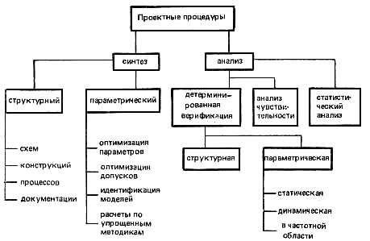
Классификация проектных процедур

Slide 22
Модели и параметры используемые при автоматизированном проектировании
В процессе проектирования с помощью САПР в качестве промежуточных и окончательных решений используют математические модели
Модели формы и геометрических параметров. Это плоские и объемные изображения объектов проектирования, выполненные в соответствии с правилами ЕСКД, ЕСТД, ЕСТПП (чертежи, схемы, карты эскизов и т.д.).
Модели структуры. Это кинематические, гидравлические, электронные и др. схемы. Для технологического процесса – это его структура, представленная, например, в виде маршрутной, операционной карты, а в процессе проектирования – в виде графа
Модели временных и пространственно – временных отношений. Это циклограммы, сетевые графики и т.д.

Slide 23
Модели и параметры используемые при автоматизированном проектировании
Модели функционирования. Это, например, динамические и кинематические схемы, выполненные в режиме анимации
Модели состояний и значений свойств объекта. Это формальное (упрощенное) описание объекта (процесса) в виде отдельных формул, систем уравнений и т.д. Они предназначены для расчетов параметров объекта, проведения численных экспериментов. Для технологического проектирования – это математические модели для расчета припусков и межпереходных размеров, режимов резания
Имитационные (статистические) модели. Они позволяют, учитывая большую совокупность случайных факторов имитировать на ЭВМ многочисленные и разнообразные реальные ситуации, в которых может оказаться будущий объект проектирования

Slide 24
Системы автоматизированного проектирования (САПР)
САПР – комплекс средств автоматизации проектирования, взаимосвязанных с необходимыми подразделениями проектной организации или специалистами, выполняющих автоматизированное проектирование
Проектирующие подсистемы непосредственно выполняют проектные процедуры. Примерами проектирующих подсистем могут служить подсистемы геометрического трехмерного моделирования механических объектов, изготовления конструкторской документации, схемотехнического анализа, трассировки соединений в печатных платах.
Обслуживающие подсистемы обеспечивают функционирование проектирующих подсистем, их совокупность часто называют системной средой (или оболочкой) САПР.
      (подсистемы управления проектными данными,
      управления процессом проектирования,
      обучающие подсистемы и т.д.)

Slide 25
Виды обеспечения САПР
техническое (ТО), включающее различные аппаратные средства (ЭВМ, периферийные устройства, сетевое коммутационное оборудование, линии связи, измерительные средства);
математическое (МО), объединяющее математические методы, модели и алгоритмы для выполнения проектирования;
программное (ПО), представляемое компьютерными программами САПР;
информационное (ИО), состоящее из баз данных (БД), систем управления базами данных СУБД), а также других данных, используемых при проектировании; отметим, что вся совокупность используемых при проектировании данных называется информационным фондом САПР, а БД вместе СУБД носит название банка данных (БнД);

Slide 26
Виды обеспечения САПР
лингвистическое (ЛО), выражаемое языками общения между проектировщиками и ЭВМ, языками программирования и языками обмена данными между техническими средствами САПР;
методическое (МетО), включающее различные методики проектирования, иногда к МетО относят также математическое обеспечение;
организационное (ОО), представляемое штатными расписаниями, должностными инструкциями и другими документами, регламентирующими работу проектного предприятия

Slide 27
Классификация САПР
По приложению
САПР для применения в отраслях общего машиностроения. Их часто называют машиностроительными САПР или MCAD (Mechanical CAD) системами
САПР для радиоэлектроники. Их названия — ECAD (Electronic CAD) или EDA (Electronic Design Automation) системы.
САПР в области архитектуры и строительства.
По целевому назначению
САПР инженерных расчетов, иначе CAE (Computer Aided Engineering).
Конструкторские САПР общего машиностроения — CAD-системы.
Технологические САПР общего машиностроения: АСТПП, САПР ТП (CAPP), Cam-системы

Slide 28
Классификация САПР
По масштабам
Отдельные программно-методические комплексы (ПМК) САПР;
Системы ПМК;
Системы с уникальными архитектурами
По характеру базовой подсистемы
САПР на базе подсистемы геометрического моделирования.
САПР на базе СУБД.
САПР на базе конкретного прикладного пакета
Интегрированные САПР

Slide 29
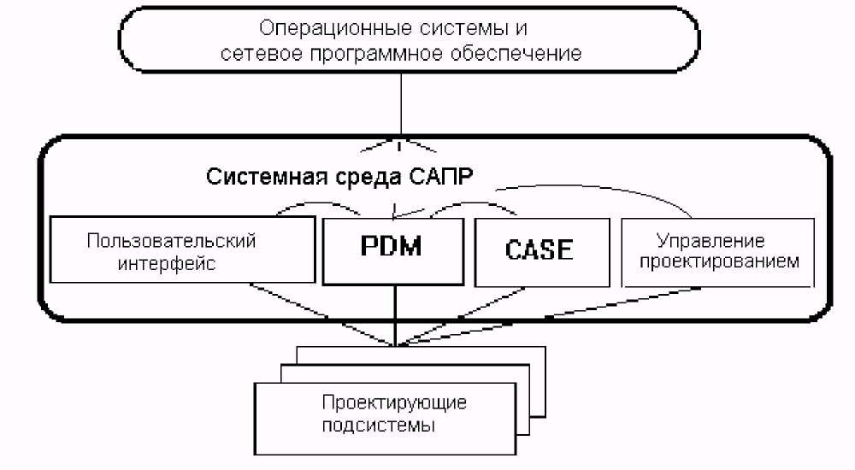
Системы автоматизированного проектирования и их место среди других автоматизированных систем

Slide 30
Принципы построения САПР
САПР — это человеко-машинная система.
Коллектив разработчиков и пользователей системы является ее основной частью и, взаимодействуя с техническими средствами САПР, выполняет проектирование. При этом часть проектных процедур не может быть автоматизирована и решается при участии человека.
САПР — развивающаяся система.
Суть положения состоит в том, что САПР должна создаваться и функционировать с учетом пополнения, совершенствования и обновления ее подсистем и компонентов
Принцип системного единства САПР.
При создании, функционировании и развитии САПР связи между подсистемами должны обеспечивать целостность всей системы. Наибольший эффект от САПР достигается при комплексной (сквозной) автоматизации проектирования на всех уровнях.

Slide 31
Принципы построения САПР
Принцип совместимости компонентов САПР.
Языки, символы, коды, информационные и технические характеристики структурных связей между подсистемами, средствами обеспечения САПР должны обеспечивать совместное функционирование подсистем. Особенно важным является информационная и программная согласованность отдельных подсистем.
Принцип стандартизации САПР.
Проведение унификации, типизации и стандартизации подсистем и компонентов, инвариантных к проектируемым объектам, а также в установление правил с целью упорядочения деятельности в области создания и развития САПР.
Принцип независимости отдельных подсистем (программ) САПР
Определяет возможность для подсистем (программ) введения в действие и функционирования их независимо от других подсистем. Этот принцип называется также модульным принципом построения САПР.

Slide 32
Принципы построения САПР
Принцип открытости САПР.
Возможность внесения изменений в систему во время ее разработки и эксплуатации. Изменения могут заключаться в добавлении новых или замене старых элементов программного, информационного, технического и лингвистического обеспечения.
Принцип согласованности автоматизированного (традиционного) проектирования и САПР
Должено учитываться при внедрении САПР на уже действующем предприятии со сложившейся структурой, взаимоотношениями, формами и способами использования проектной документации

Slide 33
Пути создания САПР
Создание множества частных автоматизированных систем, охватывающих отдельные виды деятельности предприятия а затем их интеграция
Создания автоматизированных систем с построением на единой основе, на базе которой могут гибко и оперативно формироваться ее подмножества

Slide 34
Состав и назначение интегрированных САПР
Под интеграцией САПР понимают объединение некоторых их основных частей и элементов. Основой эффективной интеграции систем является объединение иерархически сгруппированных, в значительной степени самостоятельных, целесообразно связанных и взаимодополняющих друг друга систем проектирования.
Интеграция систем проектирования включает:
интеграцию информации (единая классификация, единая система документации);
организационную интеграцию (единая система сбора, поиска и передачи информации);
технико-математическую интеграцию (унифицированные технико-математические методы анализа решаемых задач);
программную интеграцию (унификация программного обеспечения);
техническую интеграцию (унификация используемой вычисли-тельной техники, копировально-множительного оборудования и средств связи).

Slide 35
Состав и назначение интегрированных САПР
Разрабатываемые интегрированные САПР должны отвечать следующим требованиям:
  Охватывать все этапы проектирования — от ввода описания проектируемого объекта до получения проектной документации в виде технологических карт, эскизов и управляющих программ для станков с ЧПУ;
  Отличаться модульным принципом построения, позволяющим изменять и наращивать системы;
  Обладать развитой иерархией языков проектирования, развитой операционной системой управления, а также развитыми банками данных;
  Иметь управляющий программный комплекс по выбору и генерированию прикладных программ, оптимальных применительно к конкретному проектируемому объекту;
  Характеризоваться возможностью моделирования и контроля на различных этапах процесса проектирования;
  Отличаться хорошей приспособляемостью к тиражированию и использованию на различных типах ЭВМ.

Slide 36
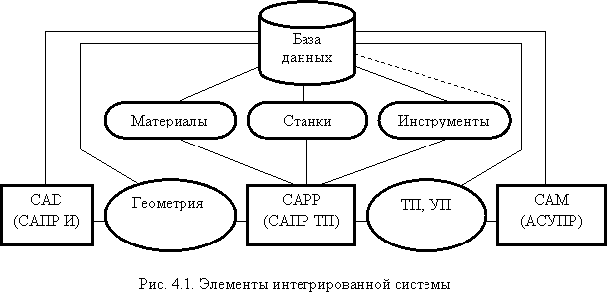
Элементы интегрированной системы

Slide 37
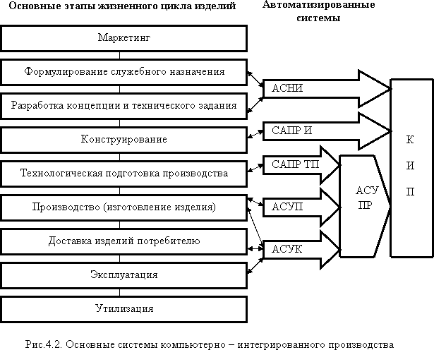
Основные системы компьютерно-интегрированного производства

Slide 38
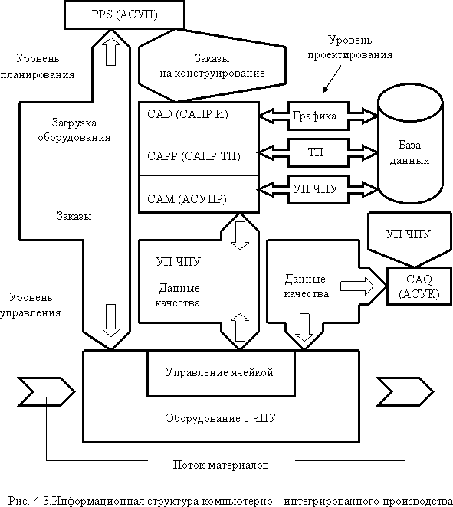
Информационная структура компьютерно-интегрированного производства

Slide 39
Основные стадии разработки и выпуска на рынок нового изделия
Разработка конструкторской документации |  | Разработка технологической документации |  | Изготовление технологичес-кой оснастки | Изготовление технологичес-кой оснастки
Маркетинговые исследования, проектирование конструкций, разработка чертежей, строчных (СП, ВС, ВМ, ВП) и текстовых документов (инструкций и др.) | Согласование чертежей, ВМ, (обработка конструкций на технологичность), копирование чертежей и ВМ, выдача синек в цеха и отделы | Разработка техпроцессов, нормирование их, расчеты трудоемкости, мощности, заказ оборудования и оснастки | Проектирование станочных приспособле-ний, стендов, штампов, прессформ и инструментов | Изготовление штампов, прессформ, приспособлений, стендов, мерительного и режущего инструмента | Изготовление опытного (головного) образца (партии) изделий, про-ведение предваритель-ных испытаний, корректировка документации, изменение конструкции опытного образца, проведение приемочных испытаний

Slide 40
Основные функции современных CAD/CAM/CAE систем
Для развитой CAD/CAM/CAE - системы характерно сочетание следующих свойств (функций):
- параллельность проектирования и изготовления;
- твердотельное моделирование деталей и сборок;
- точное моделирование сложных поверхностей;
- автоматическое черчение и оформление чертежей;
- генерация программ изготовления изделий и технологической оснастки на оборудовании с ЧПУ;
- автоматизация расчетов, анализа и оптимизации конструкций;
- концептуальное проектирование новых изделий;
- прокладка и разводка соединительных систем в трехмерном пространстве;
- получение фотореалистических изображений изделий;
использование вычислительных средств специализированных на машинную графику.

Slide 41
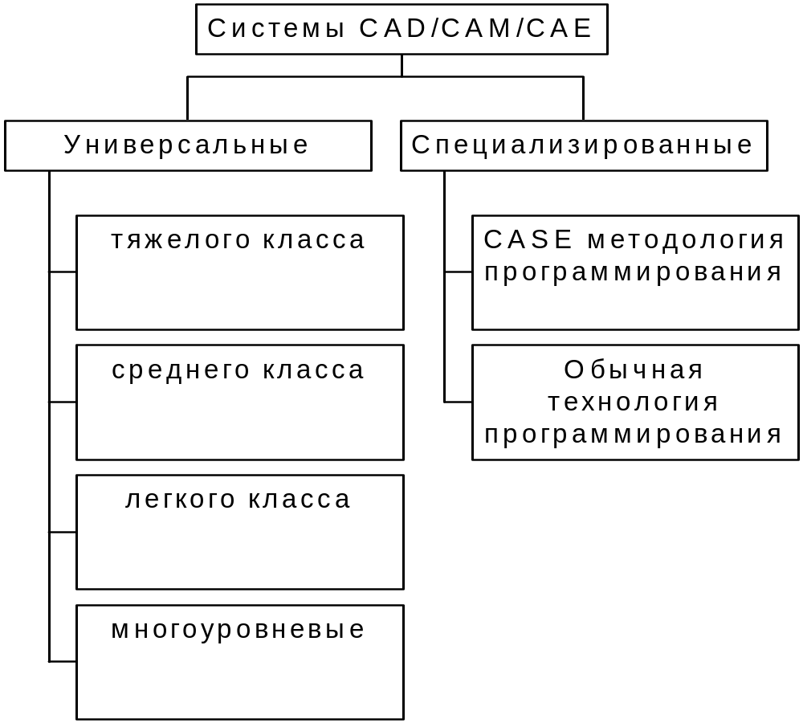

Slide 42
Системы тяжелого класса
Типовые Модули:
- графическое ядро для создания геометрических моделей деталей, узлов и изделия в целом;
- модуль создания и оперирования процессами сборки;
- модули для расчетного анализа с использованием методов конечных элементов, моделирования кинематики и динамики механизмов;
- модуль конструирования гидравлических, пневматических, электрических и др. систем обеспечения и управления;
- модули технологической подготовки производства, в основном - для генерации управляющих программ станков с ЧПУ, разработки литья, штамповки и технологической оснастки; техпроцессов;
- модули создания фотореалистических изображений проектирующих изделий, дизайн проектирования;
- модули обмена данными в различных графических форматах (IGES, STEP, DXF и др.);
- модули управления проектом в целом;
- собственная или приобретенная СУБД;
- модули подготовки и выпуска проектной и конструкторской документации (выпуск чертежей, спецификаций и текстовой документации).

Slide 43
СОЗДАНИЯ МНОГОУРОВНЕВЫХ CAD/CAM/CAE-СИСТЕМ
Проблемы внедрения САПР
Практическая невозможность комплексной компьютеризации всех процессов подготовки производства на базе CAD/CAM/CAE из-за очень высокой стоимости такого рода интегрированных проектов
Отсутствие реальной необходи-мости применения мощных и до-рогих CAD/CAM/CAE систем на этапе технологической подготовки производства (из-за малой доли оборудования с ЧПУ, разработки большого количества простых карт технологических процессов, неслож-ности проектируемой технологи-ческой оснастки и др.)

Slide 44
Двухуровневая система CAD/CAM/CAE
Трехуровневая система CAD/CAM/CAE
Верхний уровень
PRO/ENGINEER
Концептуальное проектирование моделирования сложных сборок
Верхний уровень
CIMATRON
Конструирование узлов и изделий
Средний уровень
MICRO STATION MODELER
Моделирование отдельных узлов
Нижний уровень
ТЕХНОКЛАСС 2000
Технологическая подготовка производства
Нижний уровень
MICRO STATION
Создание деталировочных чертежей и подготовка документов

Slide 45
CALS-технологии
Этапы жизненного цикла | Деятельность
Замысел и проектирование | Маркетинг Формирование портфеля заказов
Производство | Планирование производства Организация производства Оперативное управление производством
Эксплуатация и ремонт | Хранение Сбыт Обеспечение и подтверждение соответствия изделия заданным характеристикам Сервисное обслуживание
Утилизация | Демонтаж Переплавка Захоронение
Под CALS-технологией понимается принципиально новая компьютерная система электронного описания процессов разработки, комплектации, производства, модернизации, сбыта, эксплуатации, сервисного обслуживания и утилизации продукции военного, гражданского и двойного назначения

Slide 46
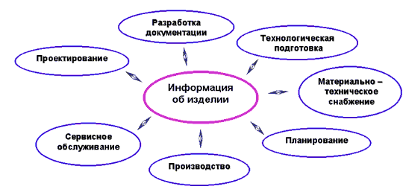
Информация об изделии по этапам его ЖЦ

Slide 47
Информация об изделии по этапам его ЖЦ
Конструкторские данные об изделии - совокупность информационных объектов, порождаемых в процессе проектирования и разработки изделия, содержащая сведения о составе изделия, о геометрических моделях изделия, его компонентах и их технических характеристиках, об их отношениях в структуре изделия, о результатах расчетов и моделирования, о допусках на изготовление деталей и т.д
Технологические данные об изделии - совокупность информационных объектов, порождаемых на стадии технологической подготовки производства и ассоциированных с информационными объектами, описывающими изделие и его компоненты. Содержит сведения о способах изготовления и контроля изделия и его компонентов в процессе производства (в том числе входного контроля покупных изделий и материалов). Включает описание маршрутных и операционных технологий, нормы времени и расхода материалов, управляющие программы для станков с ЧПУ, а также данные для проектирования приспособлений и специального режущего и мерительного инструмента и т.д.

Slide 48
Производственные данные об изделии - совокупность информационных объектов, порождаемых в процессе производства, ассоциированная с информационными объектами, описывающими изделие и его компоненты, содержащая сведения о статусе конкретных экземпляров изделия и его компонентов в производственном цикле
Данные о качестве изделия - совокупность информационных объектов, по-рождаемых при выполнении всех видов контроля, ассоциированная с инфор-мационными объектами, описывающими изделие и его компоненты, содержа-щая сведения о степени соответствия конкретных экземпляров изделия и его компонентов заданным техническим требованиям, техническим условиям, требованиям стандартов и других нормативно-технических документов.
Логистические данные об изделии - совокупность информационных объектов, порождаемых в процессе проектирования и разработки, ассоциированная с информационными объектами, описывающими изделие и его компоненты, содержащая сведения, необходимые для интегрированной логистической поддержки изделия на постпроизводственных стадиях ЖЦИ.
Эксплуатационные данные об изделии - совокупность информационных объектов, порождаемых в процессе проектирования и разработки, содержащая сведения, необходимые для организации обслуживания, ремонта и других действий, обеспечивающих работоспособность изделия. Включает интерактивное электронное техническое руководство по эксплуатации и ремонту (ИЭТР).

Slide 49
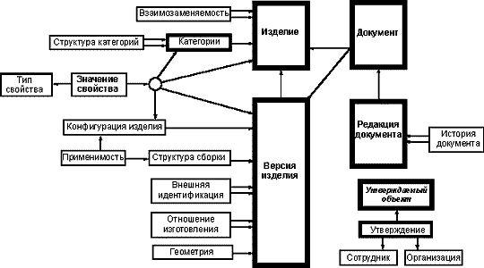
Схема описания изделия в соответствии со стандартом ISO 10303

Slide 50
Современные направления развития CALS
В настоящее время в CALS выделяют следующие направления:
  методы анализа бизнес-процессов;
  методы и средства параллельного проектирования;
  технологии логистики;
  практическое использование технологий Интернет;
  электронная документация на изделие;
  информационная безопасность;
  унифицированная модель изделия от проектирования до утилизации (ISO 10303-STEP);
  юридические вопросы информационного взаимодействия предприятий.

